Slide 1
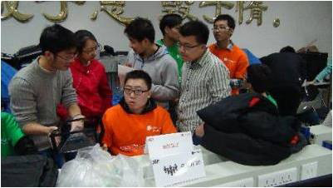
市场：技术市场
技术市场提供任何技术问题的咨询和解决方案，这里既有软件编程技术性人才，又有硬件搭建技术性人才，任何技术服务都可以使用虚拟货币向技术人员支付购买，按小时计费，只要是技术方面的问题都可以帮你解决，直到学会。技术市场非常重要，可以帮你节省技术难题产生的宝贵时间成本。
▲2014年1月清华大学跨学科系统集成设计挑战XLP现场，挑战方团队通过技术市场，为任务方提供数控加工服务

Slide 2
主要技术服务
Git
Gitbook
3D打印机
teambition
toyhouse blog
币付宝
图片、视频、音频编辑处理
软件安装
硬件问题
技术问题咨询
注：以上可以加连接到相关地方的具体介绍

Slide 3
监控追踪
工作态度
工作能力
沟通能力
出勤率

